Slide 1
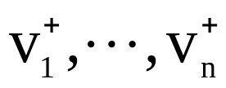
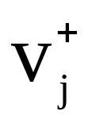
4.扩张矩阵算法：
定义1(扩张矩阵)：已知e⁺=< > 及反例矩阵NE. 对每一j∈N, 用“死元素”*对 在NE中第j列的所有出现做代换，这样得出的矩阵叫做正例e⁺在反例NE背景下的扩张矩阵。记为EM(e⁺|NE), 或简记为EM(e⁺)。
表2.7正例矩阵与反例矩阵
k | X1 | X2 | X3 | k | X1 | X2 | X3
1 | 0 | 0 | 0 | 1 | 1 | 0 | 1
2 | 1 | 2 | 0 | 2 | 0 | 1 | 0
3 | 1 | 0 | 0 | 3 | 1 | 1 | 0
4 | 0 | 0 | 2 | 4 | 1 | 1 | 2
 |  |  |  | 5 | 0 | 0 | 1

Slide 2
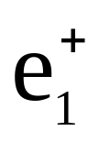
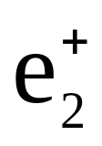
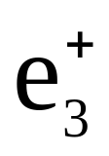
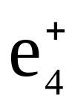
X1 X2 X3 X1 X2 X3 X1 X2 X3 X1 X2 X3
1 1 * ① * 0 ① * * 1 * * ①
2 * ① * 0 ① * 0 ① * * ① 0
3 1 ① * * ① * * ① * 1 ① 0
4 1 ① 2 * ① * * ① 2 1 ① *
5 * * ① 0 0 ① 0 * ① * * ①
EM( ) EM( ) EM( ) EM( )
图2.2 正例在反例背景下的扩张矩阵
定义2: 在一个扩张矩阵中，由分别来自不同行的m个非死元素连接组成它的一条路（径）；在两个以上的扩张矩阵中，具有相同值的对应的非死元素叫做它们的公共元素；只由公共元素组成的路叫做它们的公共路；具有公共路的两个扩张矩阵叫做相交的，否则叫做不相交的。

Slide 3
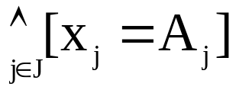

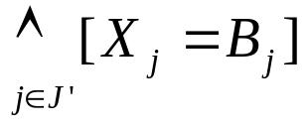
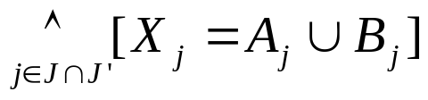
1) 算法AE1
优先选择“最大公共元素”，即在最多数目的扩张矩阵中出现的元素。
2) 广义扩张矩阵与AE9算法
① 广义扩张矩阵：已知反例矩阵NE和一个公式L=
对NE的每一列j∈N,如果j J,则用死元素“*”对NE中第j列的所有元素做代换；如果j∈J,则用“*”对NE中第j列属于Aj的所有元素做代换。这样得到的矩阵叫做公式L的广义扩张矩阵。记为EM(L).
必选元素：设EM(L)是一致公式L的扩张矩阵，如果在EM(L)中的某一行中只有一个非死元素，则该元素叫做必选元素。
公式的合并：已知公式 及公式F= 则将L和F对应的选择子的取值合并得到一个新的公式，叫做L和F的合并，记为L⊕F。即L⊕F= .

Slide 4

 | x1 | x2 | x3 | x4
公式L | {0,3} | {0,1} | {1,3}
1 | 1 | 1 | 1 | 1
2 | 0 | 2 | 2 | 2
3 | 3 | 1 | 2 | 2
4 | 4 | 0 | 3 | 3
NE
(a) 公式L(L=[X1=0 3][X2=0 1][X3=1 3]) 与反例矩阵NE
 | X1 | X2 | X3 | X4
公式
 | 1 | * | * | *
 | * | 2 | 2 | *
 | * | * | 2 | *
 | 4 | * | * | *

Slide 5
(b)L的扩张矩阵EM(L)箭头经过的路对应于公式[X₁≠1,4][X₃≠2]=[X₁=0,2,3][X₃=0,1,3]
[算法AE9]
设正例集为TPE，
(1) PE←TPE,从正例集PE中选择一个种子e. F←e, path←φ ,CPE← φ.
(2) 做F的扩张矩阵EM(F)。如果有必选元素则放入path中，同时删去NE中该必选元素出现的行（反例），如果NE空则将F覆盖的正例从TPE中删去，如果TPE空则终止，否则转(1)；如非空则删去PE和CPE中出现该必选元素的对应行，重复执行直至EM(F)中不存在必选元素为止。
(3)如果PE非空，检查PE中的每一正例，看它与F的合并是否是一致公式；如不是则从PE中删去该正例；若是则保留一个覆盖正例数目最多的一个合并取代F, 将PE中被F覆盖的正例放入CPE中，重复步骤(2)和(3),直至PE变空。
(4) 如果PE空而CPE非空，则检查CPE中的每一个正例，看它与F合并后是否为一致公式，若不是则从CPE中删去该正例；

Slide 6
若是则生成合并公式，保留一个覆盖最多正例的合并取代F,从CPE中删去被新的F覆盖的正例，重复(2),(4)直至CPE 变空。

Slide 7


(5) 此时PE和CPE均空，但NE非空，做EM(F). 将其中含有最多非死元素的列中的非死元素放入path中，并从NE中删去含这些非死元素的行，重复这一过程，直到NE变空。将path转变为相应的公式。
[应用举例]
将表2.7的第一个反例<1,0,1>改为<1,0,2>
选择第一个正例 做种子，F← ,path ←φ,
做F的扩张矩阵EM(F), 如图2.3
 | X1 | X2 | X3
公式F | 0 | 0 | 0
1 | 1 | * | 2
2 | * |  | *
3 | 1 | 1 | *
4 | 1 | 1 | 2
5 | * | * | 
 | X1 | X2 | X3
公式F | {0,1} | {0,2} | {0,2}
1 | * | * | 

Slide 8






L₂₂与l₅₃是“必选元素” path←path {L₂₂， l₅₃}
(3) 将path转变为相应的公式，path= {L₂₂， l₅₃},公式为[X₂≠1][X₃ ≠1]=[X₂=0 2][X₃=0 2]
(4) 删去path涉及的行
(5) 做合并 F←F⊕( )=<{0,1},{0,2},{0}>. F是一致的，F ←F⊕( )=<{0,1},{0,2},{0}>是一致的。
F ←F⊕( )=<{0,1},{0,2},{0，2}>是不一致的。从PE中删去 ，保留覆盖最多正例的F=<{0,1},{0,2},{0}>. 做EM(F) 如图2.4所示， l₁₃=2是必选元素。放入path,path←{l₂₂,l₅₃,l₁₃}. 转换成公式。
[X₂≠1][X₃ ≠1,2]=[X₂=0 2][X₃=0]
对 ,重复执行AE9.
参考文献：
归纳学习—算法，理论，应用。 洪家荣著 P.11-24

Slide 9
3. 机器学习:实现人工智能的途径. 科学出版社. P.23-77.
3. 机器学习:实现人工智能的途径. 科学出版社. P.23-77.
3) FCV算法
表2.4正例集PE和反例集NE
 |  | PE |  |  |  |  | NE
序号 | X₁ | X₂ | X₃ | X₄ | 序号 | X₁ | X₂ | X₃ | X₄
3 | 1 | 0 | 0 | 0 | 1 | 2 | 0 | 0 | 0
4 | 1 | 1 | 1 | 1 | 2 | 2 | 2 | 1 | 0
5 | 2 | 0 | 0 | 1 | 7 | 0 | 0 | 1 | 0
6 | 1 | 2 | 1 | 0 | 8 | 0 | 1 | 0 | 0
9 | 0 | 1 | 1 | 1 | 13 | 0 | 0 | 0 | 1
10 | 1 | 1 | 1 | 1 | 14 | 0 | 2 | 1 | 1
11 | 2 | 2 | 1 | 1
12 | 2 | 0 | 0 | 1

Slide 10
表2.5 PE和NE的频率矩阵
 | FM | (PE) |  |  |  | FM | (NE)
 | X1 | X2 | X3 | X4 |  | X1 | X2 | X3 | X4
0 | 1 | 3 | 3 | 2 | 0 | 4 | 3 | 3 | 4
1 | 4 | 3 | 5 | 6 | 1 | 0 | 1 | 3 | 2
2 | 3 | 2 |  |  | 2 | 2 | 2

Slide 11
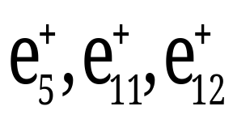
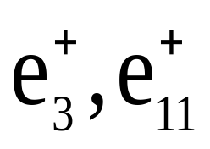
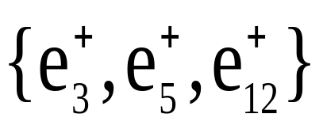
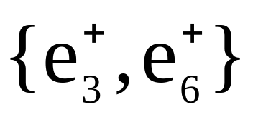

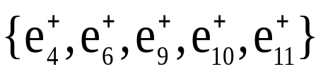
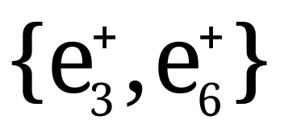
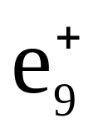
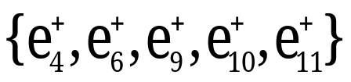
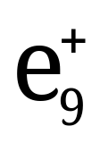
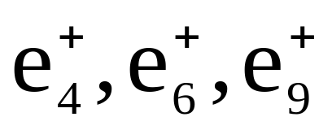
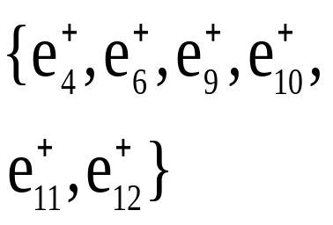
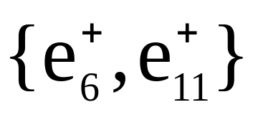
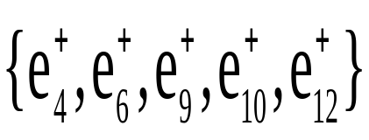
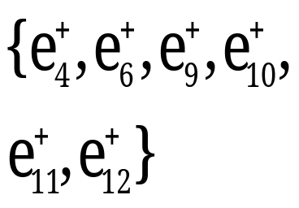
序号 | X1 | X2 | X3 | X4
 | { } | { }
 | { } | { }
 | { }
 | { } | { }
 | { }
 | { }

Slide 12
算法FCV
正例集PE和PE’,反例集NE和NE’,扩张矩阵EM,正例频率矩阵FM(PE)和反例频率矩阵FM,特征取值范围M,特征数n。
建立PE’的频率矩阵FM(PE)和NE’的频率矩阵FM(NE);
For(i=0;i<M;i++)
For(j=0;j<n;j++) 求FM(PE)[I,j]/FM(NE)[I,j]的最小值；
(3) 在PE和NE中删除第j个特征为I的例子，同时形成公式。
(4) 如果NE’不空，进入步骤1；否则，建立PE’在NE背景下的扩张矩阵EM,寻找一个公共路，即公式PE=PE-PE’
NE’=NE,PE’=PE
循环以上步骤直到PE为空。
参考文献：
归纳学习—算法，理论，应用 洪家荣 P.24-33

